Slide 1
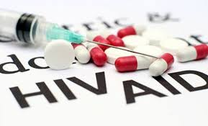
SVJETSKI DAN BORBE PROTIV AIDS-a

Slide 2
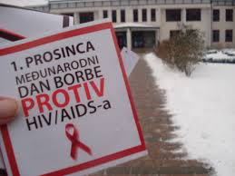
Svake se godine 1. prosinca održava svjetski dan borbe protiv AIDS-a

Slide 3
Svjetski dan borbe protiv AIDS-a tradicionalno se obilježjava u svrhu suzbijanja diskriminacije oboljelih osoba

Slide 4
Dan borbe protiv AIDS-a uveden je 1988. godine na inicijativu Svjetske zdrastvene organizacije

Slide 5
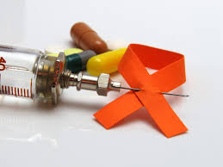
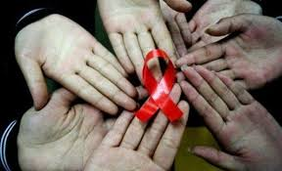
Dosada je bolest odnijela 36 milijuna života
Bolest je zastrašujuće iz razloga što je trenutačno neizlječiva, brzo se širi i nema cjepiva protiv nje

Slide 6
Simbol borbe protiv AIDS-a je crvena vrpca koju je kreirao američki pjevač Paul Jabara
Nošenje crvene vrpce je znak solidarnosti

Slide 7
Poznato je da oboljele osobe doživljavaju tešku diskriminaciju, težu od same fizičke bolesti

Slide 8
Ipak dobre su vijesti da se broj oboljelih smanjilo za 30 %
Cilj je smanjiti broj oboljelih

Slide 9
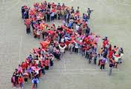

Slide 10
By: Lucija Bilušić & Matea Jagodić ☺

